Slide 1

Algoritmos e Estrutura de Dados 2
Prof Pedro Corrêa

Slide 2
Objetivo da aula
Utilizar o método de ordenação Selection Sort
<número>
Prof Pedro Corrêa

Slide 3
Sumário
1. Introdução
2. Selection Sort
3. Conclusão
<número>
Prof Pedro Corrêa

Slide 4
Sumário
1. Introdução
2. Selection Sort
3. Conclusão
<número>
Prof Pedro Corrêa

Slide 5
Introdução
A ordenação Selection Sort é a 2ª ordenação mais básica
A 1ª é a Bubble Sort
Compara cada elemento com os outros, visando encontrar o menor
A complexidade deste algoritmo será sempre O(n²)
<número>

Slide 6
Sumário
1. Introdução
2. Selection Sort
3. Conclusão
<número>
Prof Pedro Corrêa

Slide 7
Sumário
1. Introdução
2. Selection Sort
3. Conclusão
<número>
Prof Pedro Corrêa

Slide 8



Método Selection Sort (Seleção)
Técnica básica:
<número>

Slide 9






Método Selection Sort (Seleção)
Técnica básica:
<número>

Slide 10
Método Selection Sort (Seleção)
Vantagens
Algoritmo simples de ser implementado em comparação aos demais
Não necessita de um vetor auxiliar (in-place)
Por não usar um vetor auxiliar para realizar a ordenação, ele ocupa menos memória
É um dos mais velozes para vetores de tamanhos pequenos
Desvantagens
É um dos mais lentos para vetores de tamanhos grandes
Não é estável
Faz sempre (n² - n) / 2 comparações, independentemente do vetor estar ordenado ou não
<número>

Slide 11
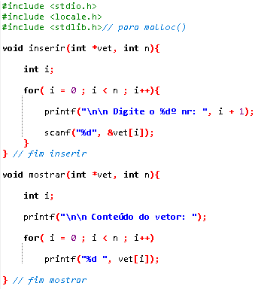
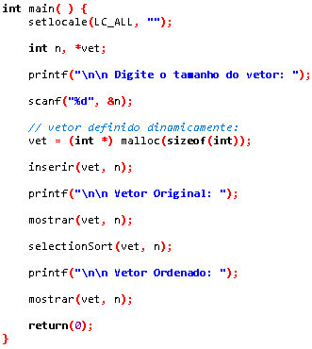
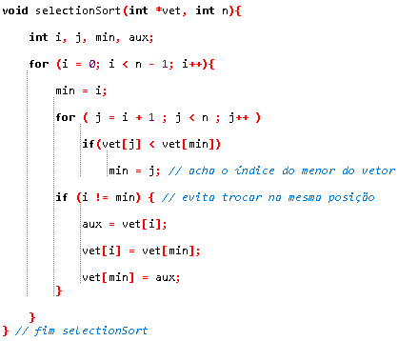
<número>

